Slide 1
확률 공개 UI
안명선

Slide 2
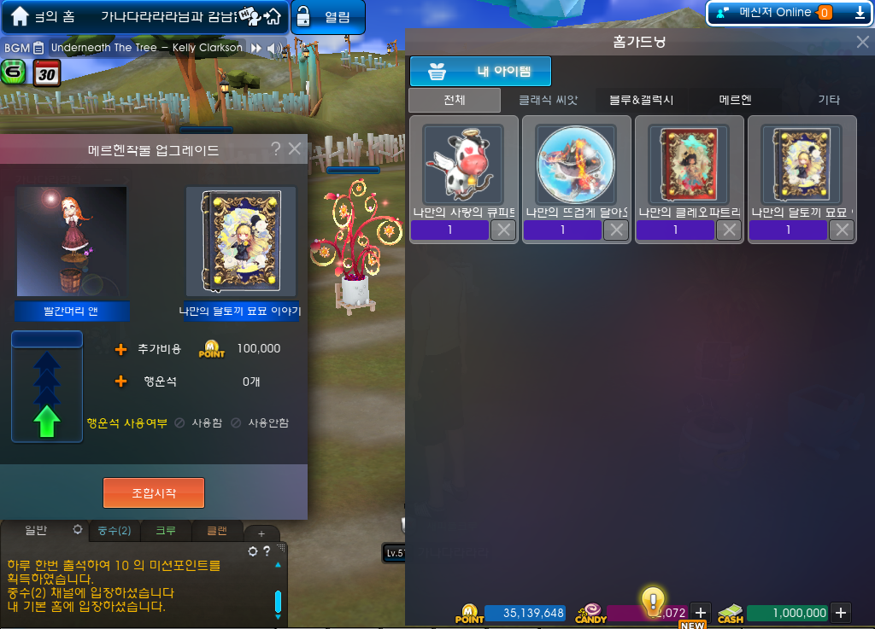
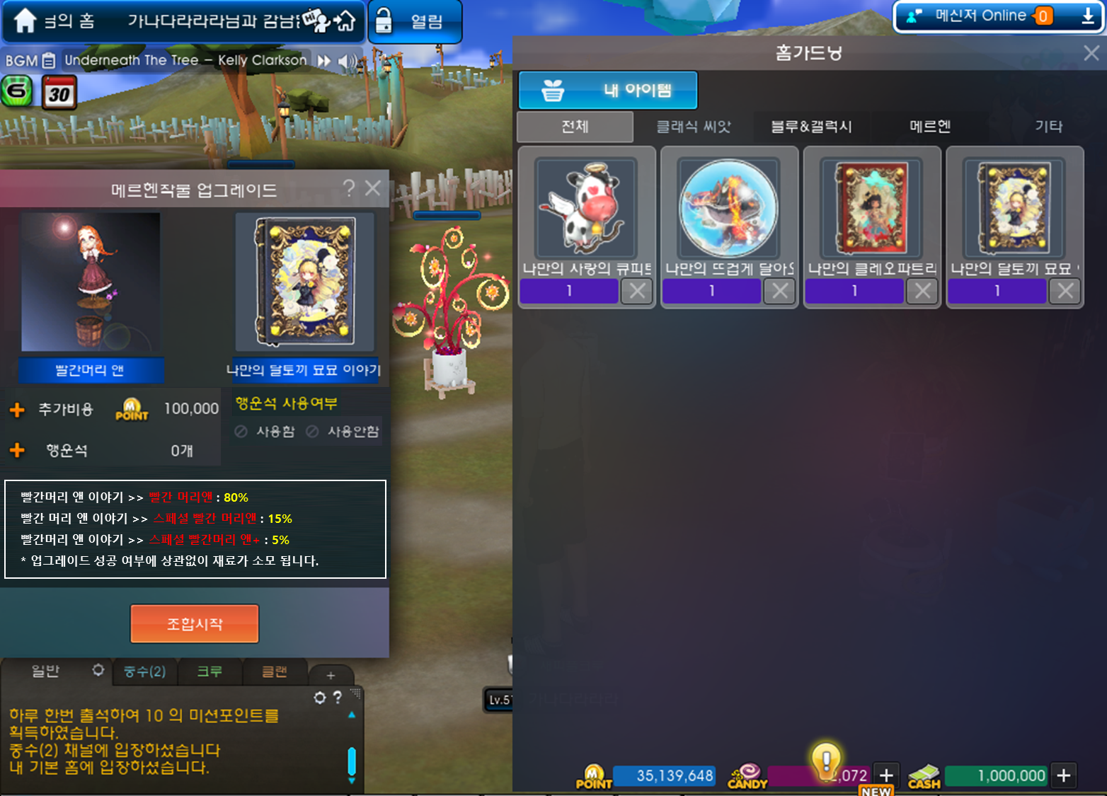
홈가든 작물 업그레이드 성공 확률 공개 UI
넷마블 자체 확률 공개 규약에 따라 홈가든 작물의 업그레이드 성공 확률을 아래와 같이 홈가든 업그레이드 UI에서 표시 한다.
해당 작물이 상위 작물로
변경되는 확률을
모두 표시
변경 전
변경 후

Slide 3
홈가든 작물 업그레이드 성공 확률 공개 UI
현재 사용하고 있는 메르헨 작물과 기존 홈가든 작물의 업그레이드 성공 확률 계산 식이 다르므로 MstarHomeGardening 테이블의 TreeList시트의 ColorID 컬럼 값을 참조하여 각 작물의 업그레이드 성공 확률을 보여준다.
탄생석(5번), 행성석(7번), 갤럭시(9, 10, 11번), 갤럭시 홀로그램(12번) 작물의 경우 PlanetData 시트에서 정의한 업그레이드 확률을 보여준다.
메르헨 이야기(17번), 메르헨(18번), 스페셜 메르헨(19번) 작물의 경우 CropsUpGradeProbability 시트에서 정의한 업그레이드 확률을 보여준다.
탄생석에서 행성석으로, 갤럭시에서 갤럭시 홀로그램으로, 메르헨 이야기에서 메르헨으로 업그레이드 될 확률은 사실상 100%이지만 탄생석에서 행성석이 될 확률은 100% - 스페셜 행성석이 될 확률로, 갤럭시에서 갤럭시 홀로그램이 될 확률은 100% - 스페셜 갤럭시 홀로그램이 될 확률로, 메르헨 이야기에서 메르헨으로 될 확률은 100% - 스페셜 메르헨이 될 확률 – 스페셜 메르헨 +가 될 확률 로 보여준다.
업그레이드 확률에는 그 달의 작물, 씨앗 사용 여부, 행운석 뿐 아니라 메르헨의 경우 메르헨 작물 업그레이드 버프 물약에 대한 확률 및 클랜 버프를 통한 업그레이드 확률 상승에 대한 내용도 홈가든 업그레이드 UI에 표시되어야 한다.

Slide 4
홈가든 작물 업그레이드 성공 확률 공개 UI

Slide 5

스페셜 오르페우스의 리라 자리 홀로그램 획득 확률 : 80%
스페셜 빨간 머리앤 획득 확률 : 15%
스페셜 빨간머리 앤+ 획득 확률 : 5%
* 업그레이드 성공 여부에 상관없이 재료가 소모 됩니다.

Slide 6
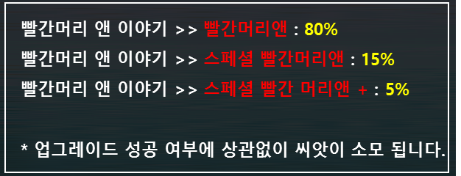
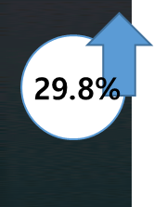
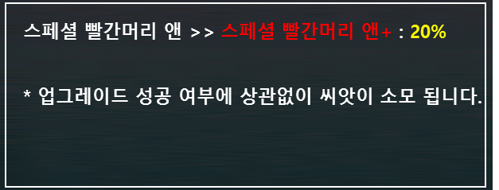
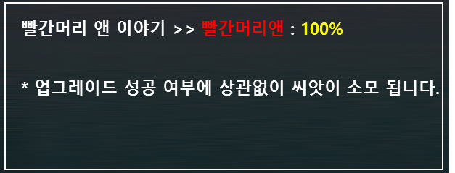
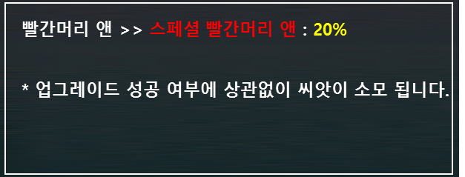
29.8%
스페셜 빨간머리 앤 >> 스페셜 빨간머리 앤+ : 20%
* 업그레이드 성공 여부에 상관없이 씨앗이 소모 됩니다.
29.8%
빨간머리 앤 이야기 >> 빨간머리앤 : 80%
빨간머리 앤 이야기 >> 스페셜 빨간머리앤 : 15%
빨간머리 앤 이야기 >> 스페셜 빨간 머리앤 + : 5%
* 업그레이드 성공 여부에 상관없이 씨앗이 소모 됩니다.
29.8%

